Slide 1


Avanços no diagnóstico e tratamento da instabilidade hemodinâmica no choque neonatal
Advances in Diagnosis and Management of Hemodynamic Instability in Neonatal Shock.
Singh Y, Katheria AC, Vora F.Front Pediatr. 2018 Jan 19;6:2. doi: 10.3389/fped.2018.00002. eCollection 2018. Review.PMID: 2940431.Free PMC Article.Similar articles. Artigo Livre!
Apresentação: Milena Pires( R4 em Neonatologia do HMIB/SES/DF)
Coordenação: Diogo Pedroso
www.paulomargotto.com.br
Brasília, 9 de novembro de 2019

Slide 2
Antecedentes
A chave para o tratamento do choque no período neonatal é a identificação e determinação precoces da etiologia para prestar cuidados adequados.
Foram publicadas no American College of Critical Care Medicine (ACCM) as diretrizes clínicas e parâmetros de prática para promover as “melhores práticas” e melhores resultados dos paciente no choque séptico pediátrico e neonatal em 2002, com uma atualização subsequente em 2007 (1).

Slide 3
Além de enfatizar o reconhecimento precoce e instituir intervenções orientadas a objetivos e sensíveis ao tempo, essas diretrizes também apóiam o uso de parâmetros hemodinâmicos, especificamente saturação de oxigênio e índice cardíaco, no manejo contínuo do choque na Terapia Intensiva Neonatal
Apesar da ampla disseminação de tais diretrizes, o tratamento do choque neonatal continua confiar nos métodos tradicionais de monitoramento e gerenciamento.
Nosso objetivo é discutir a fisiopatologia única associada ao choque em recém-nascidos, com foco no RECÉM-NASCIDO DE MUITO BAIXO PESO AO NASCER, além de discutir novas modalidades de monitoramento hemodinâmico e o papel da ecocardiografia funcional à beira do leito no tratamento do choque neonatal.).

Slide 4
DEFINIÇÃO DE CHOQUE
É um estado fisiopatológico caracterizado por um desequilíbrio entre a oferta e a demanda de oxigênio nos tecidos, levando à hipóxia tecidual.
A fase inicial compensada:
  mecanismos compensatórios neuroendócrinos com aumento da extração de oxigênio no tecido, levando a manutenção da pressão arterial (PA) na faixa normal.
  O fluxo sanguíneo e o suprimento de oxigênio aos órgãos vitais são mantidos à custa dos órgãos não vitais.

Slide 5
A fase compensada pode ter sinais adicionais, como taquicardia, tempo prolongado de enchimento capilar (TEC) e diminuição da produção de urina,
Sinais e sintomas vistos em adultos mas perdidos em neonatos onde o choque é mais reconhecido na fase descompensada.
  falta de dados sobre as faixas normais de pressão arterial que garantiriam perfusão adequada de órgãos no bebê prematuro.
A fase de choque não compensada:
  Diminuição da perfusão de órgãos vitais e não-vitais, com desenvolvimento de acidose láctica levando à ruptura celular com danos irreversíveis, clinicamente caracterizados por falência de vários órgãos e morte.

Slide 6
FISIOPATLOGIA DO CHOQUE NEONATAL
Disfunção miocárdica, TEC anormal e a hipovolemia que leva à diminuição da oferta de oxigênio e nutrientes aos tecidos são frequentemente as principais fontes de choque neonatal.
Isso geralmente é complicado pela insuficiência adrenal relativa, freqüentemente observada no bebê prematuro. As causas e tipos de choque neonatal estão descritos na Tabela 1.

Slide 7
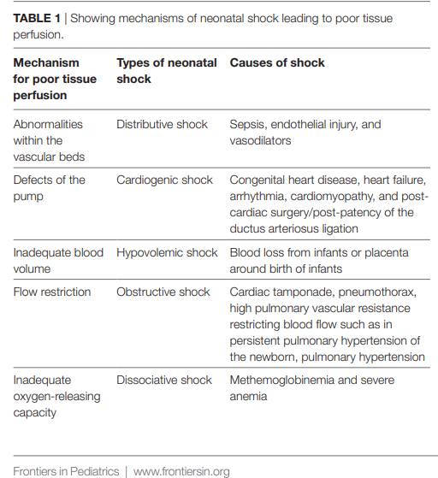

Slide 8
O miocárdio neonatal possui menos elementos contráteis em comparação com crianças mais velhas e adultos (2). O miocárdio imaturo necessita de maior estímulo contrátil mas possui uma sensibilidade mais alta a alterações na pós-carga (3).
Esses achados são importante na transição de alta resistência vascular para baixa resistência com a saída da placenta, é ainda evidenciado pelo baixo fluxo da veia cava superior (VCS) observado em uma grande proporção de bebês nas primeiras 6 a 12 horas de vida (4).
Outras características que tornam ainda mais difícil a adaptação do miocárdio neonatal às alterações no nascimento:
  Maior teor de água, maior relação superfície / volume
  Retículo sarcoplasmático imaturo
  Dependência de estoques extracelulares de cálcio
Esse cenário pode ser ainda agravado por fatores que levam à hipoxia fetal e à depressão perinatal, levando à acidose metabólica e à má função do miocárdio (5).

Slide 9
Isso é distinto da disfunção miocárdica além do período de transição, quando o miocárdio imaturo pode ter um papel menor a desempenhar.
A persistência do canal arterial (PCA) hemodinamicamente significativo (hPCA) é uma causa comum de hipotensão em recém-nascido de muito baixo peso (RNMBP). Por isso hPCA com diminuição resultante das PA diastólicas também pode afetar teoricamente a perfusão do miocárdio.
No entanto, os estudos não mostram mudanças significativas na contratilidade com hPCA (6, 7). Pelo contrário, pode haver um aumento inicial da demanda do ventrículo esquerdo (VE) secundário a um aumento na pré-carga do VE.
Finalmente, qualquer condição que leve a asfixia e / ou perfusão inadequada ao miocárdio pode comprometer ainda mais a função (cardíacas estruturais, arritmia ou cardiomiopatias).

Slide 10
O tônus do músculo liso vascular e sua complexa regulação desempenham um papel fundamental na patogênese do choque neonatal.
Um equilíbrio das forças vasodilatadoras e vasoconstritoras regula o tônus.
  O papel dos canais K dependentes de adenosina trifosfato no O tônus do músculo liso vascular foi estudado recentemente (13)
  imaturidade do sistema nervoso autônomo da criança também afeta a função circulatória e o tônus vascular (14, 15).
Diferentemente da população pediátrica ou adulta, a hipovolemia não é uma etiologia de choque muito comum nos primeiros dias de vida.

Slide 11
Descolamento prematuro de placenta (DPP), hemorragia feto-materna ou fetoplacental ou circular de cordão apertada.
  Pós-natal: perda aguda de sangue pode estar associada à perfuração intestinal após enterocolite necrosante (ECN), sangramento subgaleal ou hemorragia intracraniana.
Além disso, pode-se observar hipovolemia relativa perdas para segundo espaço e choque vasodilatador na sepse grave.
A fisiopatologia do choque em recém-nascidos é única, pois está associada à transição fisiológica da circulação fetal para a circulação neonatal ao nascer.

Slide 12
HPPN (hipertensão pulmonar persistente do recém-nascido)
  A resistência vascular pulmonar (RVP) intraútero pode permanecer elevada (hipoxia e acidose decorrentes da sepse), levando à HPPN.
  A HPPN contribui para a insuficiência de VD precisando em alguns casos de terapias direcionadas para diminuir as pressões do lado direito.
Canal arterial (CA)
  O choque do recém-nascido pode estar associado ao fechamento do CA em recém-nascidos (RNs) com cardiopatia canal dependentes e como tal, necessitam de prostaglandina para manter a sua patência (13).
Adrenal:
  Em prematuros ou em RNs a termo doentes existem muitas evidências sugerindo baixos níveis de cortisol (16–19).
  Tanto a insuficiência adrenal quanto a diminuição da responsividade vascular às catecolaminas podem contribuir para o choque resistente aos vasopressores (20).
  Verificou-se que doses baixas de esteróides melhoram o status cardiovascular em bebês com choque resistente a vasopressores, apoiando o papel da insuficiência adrenal relativa (21–23).

Slide 13
AVALIAÇÃO DO DESEMPENHO CARDÍACO (DC) E PERFUSÃO DE TECIDOS
Adequação do fluxo sanguíneo sistêmico e periférico e oxigenação dos tecidos pode ser medida monitorando PA, débito cardíaco (DC) e / ou resistência vascular sistêmica (RVS).
Medidas diretas, porém invasivas, da função cardiovascular, podem ser impraticáveis ​​no prematuro.
Sabe-se que PA = DC × SVR. PA e DC podem ser medidos. RVS é um valor derivado da equação acima. DC = frequência cardíaca (FC) × volume sistólico (VS).
A VS depende das condições de pré-carga, contratilidade do miocárdio e pós-carga. A relação entre FC, enchimento cardíaco e DC foi demonstrada na Figura 1.

Slide 14
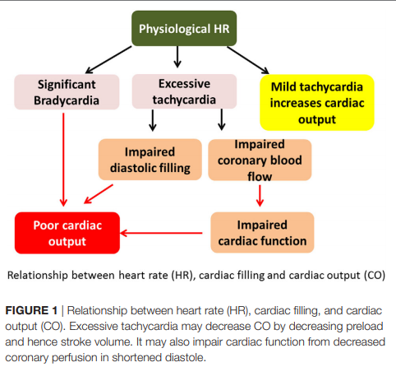

Slide 15
A mensuração da contratilidade miocárdica usando medidas dependentes da carga, como encurtamento fracionário (EF), pode ser afetada pela dominância do VD, característica da circulação fetal.
A avaliação adequada da atividade miocárdica requer a mensuração de medidas independentes da carga, como a relação entre a velocidade do encurtamento da circunferência das fibras e os índices de estresse da parede do ventrículo esquerdo (VE) (24).
O monitoramento da pressão arterial, preferencialmente invasiva, pode oferecer avaliação contínua em tempo real do DC (25). No entanto, a falta de definição consensual de hipotensão no neonato continua sendo um grande obstáculo ao uso da PA como medida adequada para essa avaliação (26).
A PA pode ser afetada por fatores demográficos (peso ao nascer, idade gestacional e idade pós-natal); e fatores clínicos coexistentes, como (esteroides pré-natais, PCA, nível de suporte respiratório ou hipotermia terapêutica).

Slide 16
A pressão arterial é diretamente afetada pela RVS, que por sua vez é regulada por vários fatores, incluindo drogas, sepse, temperatura e alterações hormonais.
Além disso, a presença de desvio intra-atrial e ductal pode não permitir a suposição de que o débito ventricular seja uma medida precisa do fluxo sanguíneo sistêmico (27, 28).
O valor PRESSÃO ARTERIAL MÉDIA menor que a idade gestacional em semanas é frequentemente considerado adequado nos primeiros dias de vida (29–31), mas isso é bastante simplista, pois os limiares podem variar entre pacientes diferentes e em momentos diferentes no mesmo paciente. Portanto, deve-se prestar atenção a medidas adicionais de perfusão.

Slide 17
Indiscutivelmente, o fluxo é um melhor indicador de perfusão do que a pressão arterial. No entanto, medidas de fluxo, como saída de VE e do ventrículo direito (VD), podem não ser fidedignas para avaliar fluxo sanguíneo de órgãos em bebês com MBPP (devido aos shunts)
O fluxo da VCS pode ser usado como um indicador válido do fluxo sanguíneo cerebral (FSC) (32–34). De fato, demonstrou-se que o baixo fluxo de VCS está fortemente associado à hemorragia intraventricular subseqüente ou ao comprometimento do desenvolvimento neurológico (33–35). No entanto, estudos recentes demonstraram falta de sensibilidade do fluxo de VCS na predição de HIV (36).
O fluxo adequado de VCS é usado como um dos objetivos terapêuticos de acordo com as diretrizes da American College of Critical Care Medicine ACCM (1).

Slide 18
A relação entre pressão arterial média e fluxo sanguíneo sistêmico é complexa em um bebê com MBPP, principalmente nos primeiros dias de vida.
  A autorregulação garante uma perfusão adequada aos órgãos vitais, no entanto nos estados de hipoperfusão, é comprometida nos recém-nascido de muito baixo peso
  30 mm Hg foi proposto como ponto de corte para pressão arterial média abaixo da qual a perfusão cerebral pode não ser adequada; associação não exata (37–39).
Outras medidas clínicas indiretas da função cardiovascular incluem TEC, débito urinário, FC e presença de acidose láctica. Uma combinação dessas medidas, oferece maior especificidade para a detecção de estados de baixo fluxo (40).
A pressão venosa central aproxima a pressão do átrio direito e pode fornecer informações valiosas sobre as condições de pré-carga e na avaliação da resposta ao volume em pacientes críticos, a sua viabilidade em recém-nascidos permanece questionável devido à natureza invasiva do procedimento (41-43).

Slide 19
A saturação venosa mista de oxigênio (SvO2) é considerada o equilíbrio entre a demanda e a entrega de oxigênio usada como determinante da hipoxia tecidual. É um dos principais alvos (além dos determinantes da pré-carga e contratilidade) para o gerenciamento direcionado a objetivos em sepse grave e choque séptico (44).
  Valores abaixo do normal e supranormal têm sido associados a maus resultados (45, 46). Valores normais para saturação venosa central de oxigênio (ScVO2) em prematuros também foram descritos, mas o uso generalizado é limitado pela natureza invasiva do procedimento, juntamente com o efeito da persistência de derivações fetais no período neonatal (47). O ScVO2 é outro ponto final terapêutico, conforme sugerido pelas diretrizes da ACCM.
A diferença de oxigênio venoso arterial (A-V) é a diferença entre o conteúdo de oxigênio do sangue arterial e venoso. Os números normais seriam inferiores a 5 ml / 100 ml de sangue ou 25%. Em estados de baixo débito, a extração de A-V aumenta, diminuindo a saturação venosa mista e, portanto, aumentando a diferença. No choque distributivo, há uma diminuição na extração de oxigênio, levando a uma maior saturação venosa mista e, portanto, uma diferença reduzida. Essa medida oferece uma excelente estimativa da entrega de oxigênio no tecido, no entanto, novamente limitada pela invasividade do procedimento.

Slide 20
Cardiometria elétrica
  permite avaliar o DC medindo as alterações na bioimpedância elétrica torácica causada pelo ciclo cardíaco. É não invasivo, fácil de aplicar, oferece avaliação contínua. No entanto, são necessários mais dados para validação em neonatos com comprometimento hemodinâmico (48, 49). Além disso, bebês mais doentes com suporte significativo do ventilador (ou seja, oscilação de alta frequência) podem ter uma correlação ruim em comparação com os dados do ECG (50).
A espectroscopia próximo ao infravermelho (NIRS)
  É uma ferramenta para avaliar continuamente a oxigenação cerebral e periférica e a extração de oxigênio. Oferece valores para oxigenação cerebral (rScO2) e extração de oxigênio do tecido fracionado cerebral. Valores de referência tem sido publicados (51-53)
  Ainda existe escassez de dados em bebês prematuros e, mesmo em bebês a termo, ainda há preocupações sobre quando a intervenção deve ser baseada principalmente em rScO2 e seus valores permanecem bastante inespecíficos e, portanto, pouco confiáveis ​​para os órgãos abdominais.
  A importância de estudar NIRS do rim está sendo avaliada e pode ser usada como reflexo da perfusão no futuro.
  Na prática, ser útil para o monitoramento da oxigenação cerebral em bebês a termo, mas precisamos de dados mais convincentes para seu uso em prematuros.
  A perfusão cerebral medida pelo NIRS pode dar uma boa idéia sobre a adequação da perfusão cerebral. Um estudo multicêntrico recentemente concluído comparando NIRS cego versus não cego demonstrou uma redução na hiperoxia cerebral e hipóxia, com uma tendência de menor mortalidade no grupo NIRS não combinado (54)

Slide 21
Visible Light (VLS, T-Stat; Spectros, Portola Valley, CA, EUA)
  Tem sido descrito para avaliação contínua da saturação capilar de oxigênio em vários órgãos (55, 56).
  Não são afetadas por condições de isquemia local, falta de fluxo pulsátil, vasoconstrição ou hipotermia. São necessários mais dados em recém-nascidos com comprometimento hemodinâmico para validar a correlação entre as alterações na RVS e os achados de hemoximetria com o T-Stat.
O sinal pletismográfico do oxímetro de pulso pode ser usado para calcular o Índice de perfusão. Isso foi recentemente estudado e é considerado razoavelmente preditivo de estados de baixo fluxo, incluindo o canal arterial patente (57–59). (dificuldade de valores e da persistência de padrão fetal até 72h pós parto).
A ressonância magnética cardíaca funcional foi recentemente avaliada como uma ferramenta viável adicional para avaliar a hemodinâmica cardíaca, especialmente PCA. Aguardam-se mais estudos (60,61)
Papel da ecocardiografia a beira do leito, principalmente a ultrassonografia com Doppler é discutido em uma das seções a seguir.
Todos os parâmetros utilizados para avaliação do choque neonatal estão resumidos na Tabela 2.

Slide 22
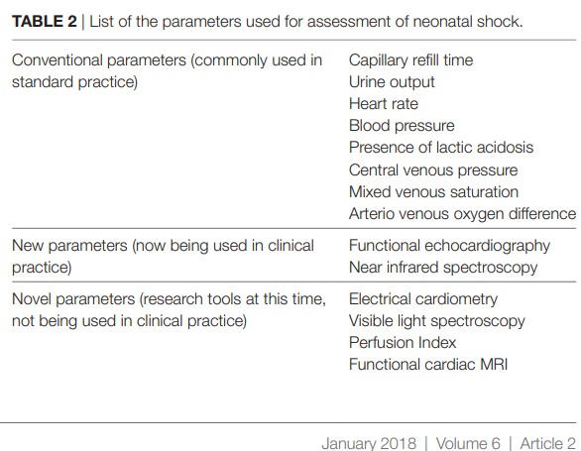
Todos os parâmetros utilizados para avaliação do choque neonatal estão resumidos na Tabela 2

Slide 23
MANEJO DO CHOQUE NEONATAL - ESSENCIAIS NO GERENCIAMENTO DE CHOQUE
A chave é o reconhecimento precoce e a identificação da fisiopatologia subjacente do choque.
Os achados anteriores incluem palidez, má alimentação, taquicardia, taquipneia e instabilidade de temperatura. A hipotensão é um achado tardio no choque neonatal.
  Outras características tardias podem incluir: pulsos periféricos fracos, baixa ScvO2, sinais de diminuição da perfusão periférica, como acidose, lactato elevado.
Apesar de ser um achado tardio, a hipotensão é o determinante mais usado para diminuir a perfusão na UTIN, dada a facilidade de monitoramento.

Slide 24
O clínico deve ficar atento aos outros sinais de sintomas discutidos anteriormente antes que o "limiar isquêmico" seja atingido para a pressão arterial baixa. Os outros parâmetros clínicos tradicionalmente usados, como avaliação clínica, FC, TEC, débito urinário e lactato sérico.
O ecocardiograma precoce no leito, pode ajudar na identificação precoce da fisiopatologia subjacente e no direcionamento da terapia específica. Seu objetivo não é descartar o defeito cardíaco congênito, mas obter informações fisiológicas (Figura 2)
Além das modalidades discutidas anteriormente, o ecocardiograma funcional e o NIRS podem dar ao Neonatologista uma habilidade única para avaliar medidas confiáveis ​​de perfusão de órgãos e monitorar alterações após a intervenção.

Slide 25
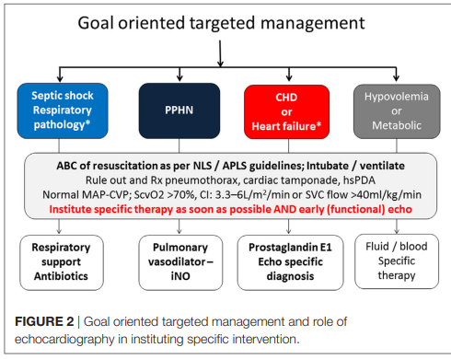

Slide 26
As diretrizes do ACCM estabeleceram metas e pontos finais terapêuticos para o tratamento do choque na sala de parto e posteriormente na UTIN.
Os pontos finais terapêuticos na primeira hora de ressuscitação incluem TEC ≤ 2 s, pulsos centrais e periféricos normais e simétricos, extremidades quentes, débito urinário> 1 ml / kg / h, estado mental normal, pressão arterial normal para idade, glicose normal e concentrações de cálcio (62).
Juntamente com as intervenções para aumentar a PA, deve-se atentar às condições que contribuem para a hipoperfusão. Isso pode incluir, entre outros, a perviedade do canal arterial, sepse, pressão média excessiva das vias aéreas, pneumotórax e insuficiência adrenal. Estes devem ser abordados em conformidade.
As intervenções comuns usadas na UTIN para melhorar a PA incluem o uso de inotrópicos / vasopressores, reanimação volêmica e administração de esteróides.

Slide 27
Não há correlação clara entre volume sanguíneo e pressão arterial em neonatos (63).
A hipovolemia raramente é a principal causa de hipotensão no RNMBP nos primeiros dias de vida, a menos que haja um histórico claro de perda de sangue perinatal.
De fato, estudos mostraram que a dopamina é mais eficaz na correção da hipotensão, em comparação com a ressuscitação hídrica no período pós-natal imediato (64).
Além disso, a administração excessiva de líquidos pode estar associada a resultados adversos, como PCA, doença pulmonar crônica e mortalidade (65). O suporte de volume pode aumentar a pré-carga e, portanto, o DC.
Na ausência de hipovolemia, o suporte de volume de 10 a 20 ml / kg por 30 a 60 minutos pode ser razoável. O ecocardiograma funcional pode auxiliar na determinação do status do volume e após alterações com intervenção

Slide 28
A vasorregulação anormal é o principal contribuinte para o choque neonatal.
Vasopressores - inótropicos, inótropicos e lusitrópios têm sido amplamente utilizados no tratamento do choque neonatal, surpreendentemente sem dados robustos direcionando esse tratamento.
  Dopamina e a adrenalina: são vasopressores inotrópicos e, como tal, aumentam a RVS e a contratilidade miocárdica.
  Dobutamina: é um inotrópico com ação vasodilatadora periférica variável.
  Milrinona também é um “inodilatador” que diminui a resistência vascular periférica, mas com inotropia variável em recém-nascidos devido aos seus efeitos hemodinâmicos dependentes da idade (66). Seu uso tem sido descrito com hipertensão pulmonar coexistente.
  A fenilefrina e a vasopressina são dois vasopressores puros e podem ser benéficos no choque vasodilatador resistente à catecolamina.
  A vasopressina foi recentemente discutida como um benefício adicional no tratamento da hipotensão associada à hipertensão pulmonar persistente, dada a ação vasodilatadora pulmonar mediada por receptores V1, (poucos dados.

Slide 29
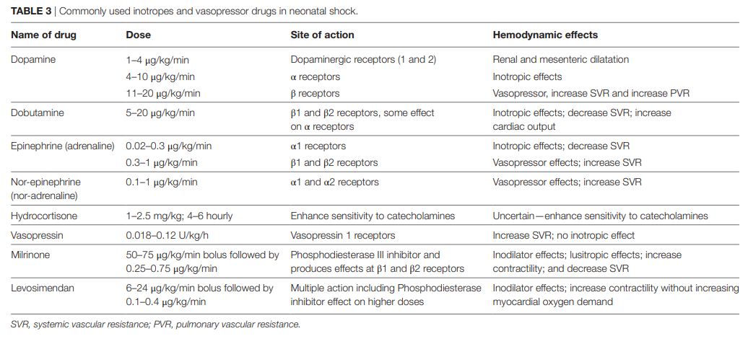
Drogas inotrópicas e vasopressoras comumente usadas
no choque neonatal estão resumidos na Tabela 3.

Slide 30
As informações fisiológicas obtidas pelo ecocardiograma funcional à beira do leito podem ajudar na escolha lógica de medicamentos, dependendo da fisiologia subjacente e dos efeitos hemodinâmicos desejados.
Por exemplo, pacientes com choque podem justificar o uso de terapia vasopressora, enquanto pacientes com função cardíaca comprometida podem precisar de mais terapia inotrópica.
Recentemente, houve interesse em estudar os efeitos da pentoxifilina no choque neonatal, e alguns estudos demonstraram um efeito positivo na instabilidade hemodinâmica, diminuição do tempo de hospitalização e mortalidade, especialmente em bebês com septicemia gram-negativa. No entanto, atualmente, não está sendo rotineiramente utilizado ou recomendado na prática clínica para melhorar a instabilidade hemodinâmica e são necessários mais estudos para estudar sua significância (70).

Slide 31
Além da primeira hora de estabilização, as diretrizes atualizadas do ACCM enfatizam o uso de terapia direcionada a objetivos terapêuticos adicionais, alguns envolvendo o uso de ecocardiografia funcional.
Objetivos incluem saturação venosa central de oxigênio> 70%, índice cardíaco entre 3,3 e 6,0 l / min / m2, fluxo de CVS> 40 ml / kg / min e exclusão de pressões supra-sistêmicas do lado direito e insuficiência ventricular direita no ecocardiograma (1)
A terapia dirigida a objetivos precoces (TDOP) tem sido bem estudada na população adulta. Após este estudo, muitos centros adotaram o TDOP. No entanto, estudos multicêntricos recentes sobre (estudo ProCESS, estudo ProMISe e estudo ARISE) da América do Norte, Reino Unido e Australáia não mostraram esses benefícios em comparação com os protocolos locais de ressuscitação (71-73) e em metanálises, ambos não acharam benefícios da TDOP sobre as condutas já realizadas, com maior gasto(74).

Slide 32
A TDOP não foi bem estudada em neonatos e crianças. As diretrizes do ACCM (2007) recomendaram seu uso em choque neonatal; no entanto, não há amplo uso no tratamento. Isso se deve em parte ao fato do choque séptico ser responsável por apenas uma pequena porcentagem de choque na UTIN e em parte devido à falta de medidas não invasivas para o monitoramento hemodinâmico.
Existem evidências limitadas sobre o uso de oxigenação venosa central, índice cardíaco, monitoramento não invasivo de DC e avaliação da pressão central em neonatos, e alguns parâmetros estão sendo avaliados nas pesquisas. No entanto, nesta fase, eles têm papel limitado na prática clínica.
Modalidades modernas de avaliação, como ecocardiografia funcional e NIRS, oferecem métodos não invasivos de avaliação hemodinâmica.
O ecocardiograma funcional, em particular, pode ser um grande trunfo para o neonatologista na estabilização inicial e subsequente monitoramento na Unidade de Terapia Intensiva. Várias medidas ecocardiográficas são discutidas mais adiante na próxima seção.

Slide 33
PAPEL DA ECOCARDIOGRAFIA EM CHOQUE
Exame não invasivo , portátil e pode fornecer análises em tempo real de informações fisiológicas que, em conjunto com a avaliação clínica, podem ajudar a orientar a terapia específica direcionada.
Pode fornecer informações hemodinâmicas, avaliando a função cardíaca, as condições de carga (pré-carga e pós-carga) e o DC (Tabela 4).
Existem várias diretrizes publicadas para padronizar o uso da ecocardiografia funcional na UTIN onde estudos demonstraram que o manejo clínico pode mudar em 30 a 60% dos casos em resposta à ecocardiografia (79 a 81).

Slide 34
AVALIAÇÃO DA ETIOLOGIA DO CHOQUE E EXCLUSÃO DE DOENÇA CARDÍACA CONGÊNITA DCC e PCA
Pode ajudar a excluir uma lesão cardíaca congênita, (atresia pulmonar e coarctação da aorta). Além da avaliação do PCA com seus efeitos na hemodinâmica cardíaca.
O tamanho do ducto (> 1,5 mm no ponto de constrição máxima é considerado significativo), direção do desvio, razão atrial esquerda para raiz da aorta (relação LA: Ao superior a 1,4 é significativa), artéria pulmonar esquerda (velocidade diastólica,> 0,2 m / s é considerado significativo), e o padrão do fluxo diastólico na aorta descendente pós-ductal pode ser usado para determinar a significância hemodinâmica de um PCA.

Slide 35
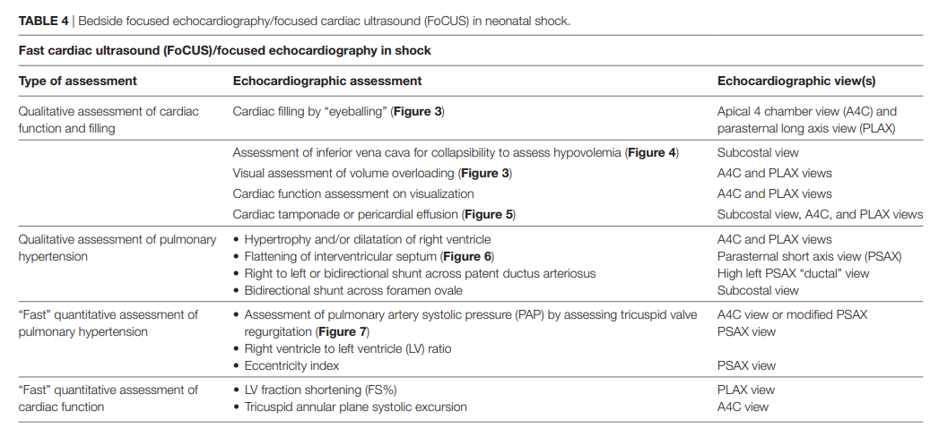
Depois disso, o próximo passo no gerenciamento é a identificação da fisiopatologia subjacente e a categorização do choque (distributivo, hipovolêmico, obstrutivo, cardiogênico ou dissociativo (Tabela 4).

Slide 36
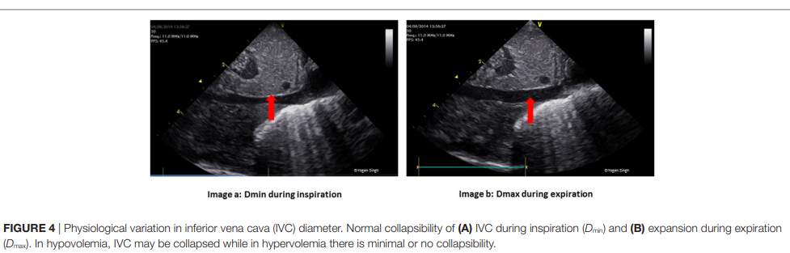
A avaliação pré-carga do coração é crucial no manejo, mas pode ser afetada por vários fatores, como alteração da complacência pulmonar e presença de ventilação mecânica.
Essa avaliação pode ser feita examinando o VE, a veia cava inferior (VCI) e o coração direito. A avaliação qualitativa inclui “observar os olhos” do coração na visão apical de quatro câmaras (Figura 3), enquanto a avaliação quantitativa envolve a medição dos volumes ventriculares esquerdos e do índice de colapsibilidade da VCI (Figura 4).

Slide 37
Um átrio direito dilatado, pode indicar sobrecarga de volume do lado direito do coração e na presença de curvatura do septo intra-atrial em direção ao átrio esquerdo pode indicar pressão atrial direita elevada (hipertensão pulmonar). Por outro lado, a tríade de uma pequena cavidade ventricular esquerda, AD e VD normal ou pequena está fortemente associada à hipovolemia
Avaliações quantitativas em série podem ser usadas para monitorar a "capacidade de resposta a fluidos", o que pode ajudar ainda mais no gerenciamento.

Slide 38
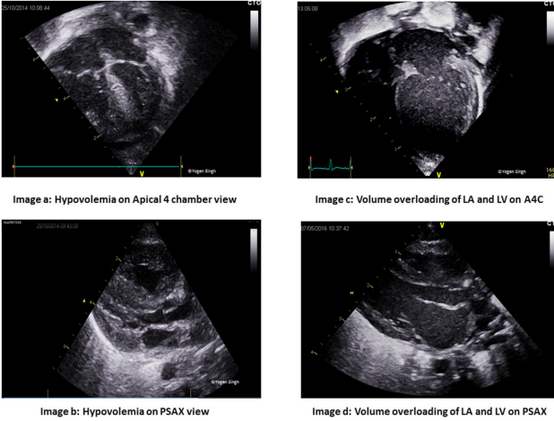
Avaliação Ecocardiográfica da Função do VE
As medidas qualitativas incluem a observação da contratilidade da visão apical de quatro câmaras, PLAX, visão paraesternal de eixo curto (PSAX) ou visão subcostal (Figura 3).
Isso pode estar sujeito a variabilidade intra e interobservadores. As avaliações quantitativas da função ventricular incluem VS, fração de ejeção (FE), padrão Doppler de enchimento do VE (ondas E e A na válvula mitral) e imagem Doppler tecidual.

Slide 39
O VS pode ser afetado por anormalidades regionais do movimento da parede. As medidas de FE podem ser afetadas por ventilação mecânica, taquicardia relativa e formato não elíptico do VE em UTI neonatal. O VS normal em neonatos e crianças está entre 26 e 46% (88, 89). A FE normal é> 55%, 41-55% é redução leve, 31-40% é redução moderada e 30% é considerada redução acentuada (79, 90).
As medidas acima podem ser afetadas pelas condições de carga. A avaliação adequada da atividade miocárdica requer a mensuração de medidas independentes da carga, como a relação entre a velocidade do encurtamento circunferencial das fibras e os índices de estresse na parede do VE (24).

Slide 40
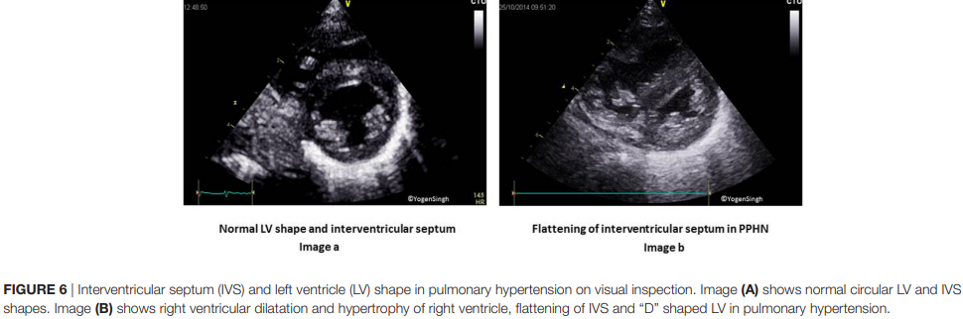
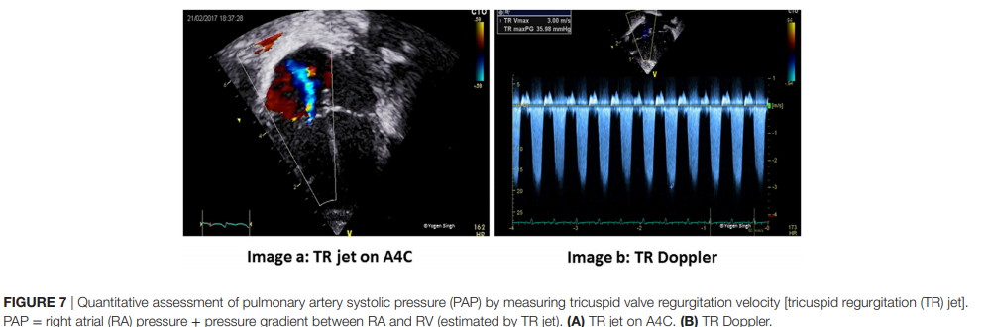
AVALIAÇÃO ECOGRAFICA DA FUNÇÃO DO VD E HIPERTENSÃO PULMONAR
A hipertensão pulmonar persistente do recém-nascido é uma condição comum na UTIN.
Avaliação da pressão arterial pulmonar na presença de regurgitação tricúspide (TR) (Figura 7), avaliação do shunt ductal ou atrial com a direção do fluxo, avaliação do septo interventricular e da forma do VE (Figura 6), excursão sistólica do plano anular tricúspide, e tempo de aceleração da artéria pulmonar são algumas das medidas utilizadas na avaliação da função do VD.
Da mesma forma, o índice de desempenho miocárdico do VD (MPI) pode ser usado para avaliar a função do VD, e seu papel na avaliação da hipertensão pulmonar é fundamental na ausência de regurgitação tricúspide. Em prematuros com RVP alta persistente, relataram ter altos valores de MPI, mas o MPI como único marcador da função global do VD atualmente não é recomendado pela American Society of Echocardiography, e deve ser usado em conjunto com outros parâmetros (92, 93)

Slide 41
Avaliação Ecocardiográfica da Perfusão Sistêmica
Pode ser avaliado através da estimativa dos débitos do VE e do VD (OVRs) e medidas sistêmicas do fluxo sanguíneo. A débito do VD e VE pode ser facilmente medida usando velocidade integral proximal à válvula pulmonar e à válvula AV, respectivamente. O LVO é uma estimativa do fluxo sanguíneo sistêmico e o RVO é uma estimativa do retorno venoso sistêmico na ausência de desvios cardíacos.
Ambos os LVO e RVOs podem ser afetados pela presença de derivações fetais.
O fluxo de CVS pode não ser afetado por esse desvio fetal e foi discutido como substituto do FSC, mas com relatos conflitantes sobre associação com resultados prejudicados no desenvolvimento neurológico (4, 32, 34, 36).

Slide 42
PREDIÇÃO ECOCARDIOGRÁFICA DA HIPOVOLEMIA E RESPONSABILIDADE A FLUIDOS
Um dos desafios do uso de diâmetros de vasos em recém-nascidos é a padronização do tamanho com base no bebê.
Como uma avaliação da pré-carga no coração, A a veia cava inferior é um marcador útil para o equilíbrio hídrico adequado. Juntamente com a aorta (Ao) descendente em corte transversal, a razão IVC / Ao é um marcador ajustado por idade / tamanho útil para avaliar um status de baixo volume.
Chen et al. demonstraram que uma razão IVC/ Ao 0,8 foi associada à desidratação (sensibilidade de 86%) em pacientes pediátricos com gastroenterite. Mais trabalhos precisam ser feitos na população de recém-nascidos prematuros, mas a razão IVC / Ao pode ser promissora como uma medida objetiva do estado líquido (94).

Slide 43
CONCLUSÃO
O choque no período neonatal está associado a estados fisiopatológicos únicos que precisam de avaliação cuidadosa e abordagem individualizada para o manejo.
O reconhecimento precoce do choque e sua fisiopatologia subjacente são críticos para instituir uma intervenção específica precoce, o que pode melhorar os resultados em pacientes com choque neonatal.
Um ecocardiograma funcional à beira do leito pode fornecer informações anatômicas e fisiológicas vitais para esse tratamento. O uso generalizado é limitado devido à sua falta de disponibilidade, programas de treinamento estruturados para neonatologistas e dados sobre resultados clínicos. Essa modalidade deve ser mais explorada para gerar dados para os desfechos terapêuticos que podem ser usados para padronizar e protocolar o tratamento do choque neonatal. Recomendamos que a ecocardiografia focada no choque neonatal seja considerada uma extensão do exame clínico e de outros parâmetros clínicos tradicionalmente utilizados.

Slide 44
CONTRIBUIÇÕES DO AUTOR
YS e FV revisaram a literatura e prepararam o manuscrito. YS forneceu imagens e tabelas para o artigo. AK editou o artigo e ajudou na finalização do manuscrito.

Slide 45
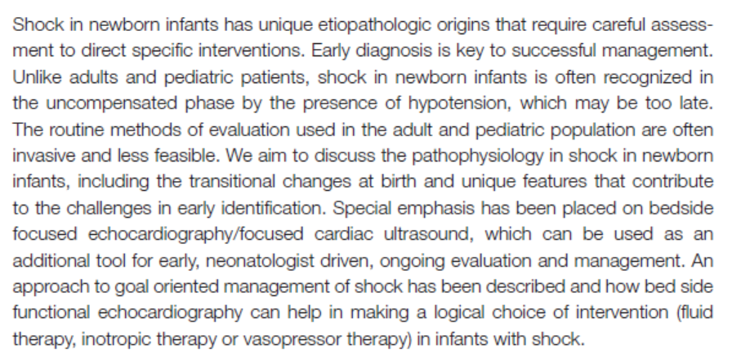
ABSTRACT

Slide 46
REFERENCES
Consultem as 94 referências no Artigo original Livre

Slide 47

Nota do Editor do site, Dr. Paulo R. Margotto
Consultem também! Aqui e Agora
PROBLEMAS HEMODINÂMICOS NO NEONATO
Autor: Alexandre Serafim
Capítulo do Livro Assistênica ao Recém-Nascido de Risco, 4ª Edição , 2020, no prelo
O equilíbrio hemodinâmico do recém-nascido, particularmente o do prematuro, é complexo e envolve a interação de uma série de fatores:Miocárdio imaturo ou doente,Volume Intravascular,Alteração sistêmica da pós-carga,Alteração da pós-carga pulmonar,Shunts da circulação sistêmica,Perda do tônus vascular,Interações respiratórias e ventilatórias.
Existem vários cenários diferentes caracterizados pela instabilidade hemodinâmica no recém-nascido. Cada um deles deve ser abordado de acordo com suas particularidades. São eles:
-A instabilidade do prematuro com muito baixo peso, que caracteristicamente ocorre nas primeiras 24 horas de vida
– O neonato com hipertensão pulmonar persistente
– A depressão miocárdica na asfixia perinatal
-O prematuro hipotenso com insuficiência adrenal relativa e resistência a vasopressores/inotrópicos
– Qualquer recém-nascido hipotenso com síndrome da resposta inflamatória sistêmica secundária a sepse (choque séptico) ou outra causa de injúria como enterocolite necrosante.

Slide 48


Obrigada!
Drs. Diogo, Tatiane e Felipe
Drs. Giane, Milena e Paulo R. Margotto

